Slide 1
PyAutoGUI
林照陽 lcy570225@gmail.com

Slide 2
PyAutoGUI 簡介
PyAutoGUI 本質上是一個 Python 包，可以在 Windows、MacOS X 和 Linux 上運行，它提供了模擬滑鼠游標光標移動和點擊以及鍵盤按鈕按下的能力。
這個套件可以幫助你寫腳本，可以讓滑鼠以及鍵盤自動化，就不用人力慢慢按了。

Slide 3
安裝以及導入套件
pip install pyautogui
import pyautogui

Slide 4
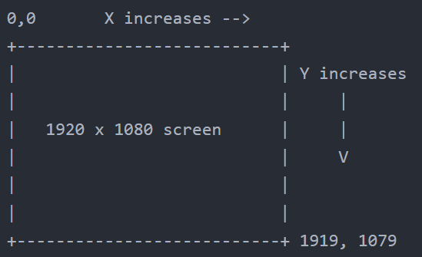
基礎知識
屏幕上的位置由X和Y笛卡爾坐標表示。X坐標從左側的0開始，向右增加。與數學不同，Y坐標從頂部的0開始，向下增加。左上角的像素位於坐標(0, 0)。如果您的屏幕分辨率為1920 x 1080，則右下角的像素將為(1919, 1079)，因為坐標從0開始，而不是1。坐標系如下所示。

Slide 5
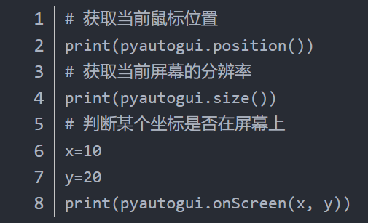
一般函數
屏幕分辨率大小由size()函數作為兩個整數的元組返回。鼠標光標的當前X和Y坐標由position()函數返回。

Slide 6


故障保險
在每次調用PyAutoGUI的函數後設置2.5秒的暫停：
此外，為了防止程序出問題，當鼠標移動到屏幕左上角，會引發pyautogui.FailSafeException錯誤進而中止程序。關閉命令如下（不建議關閉） ：

Slide 7
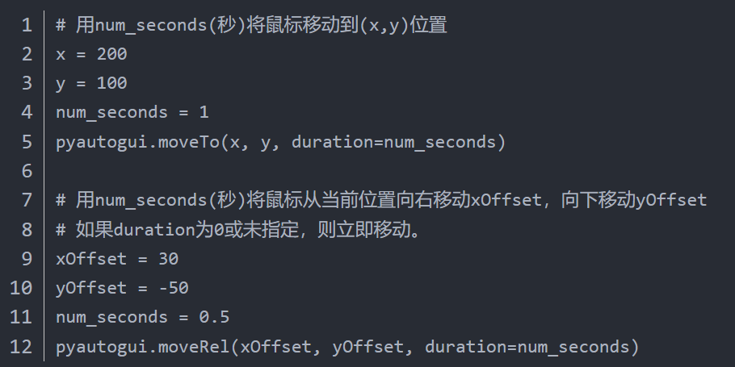
鼠標移動

Slide 8
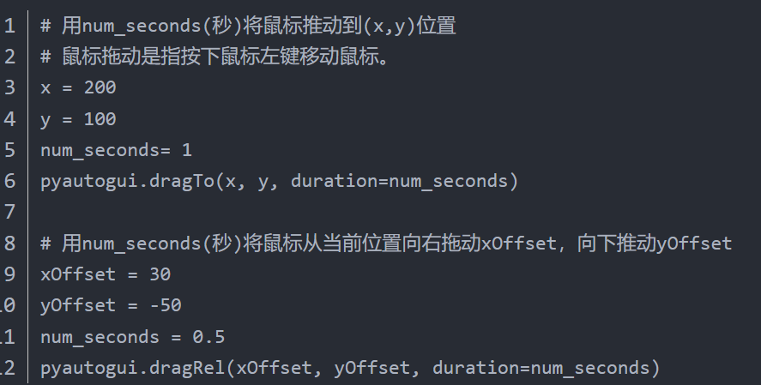
滑鼠拖曳

Slide 9
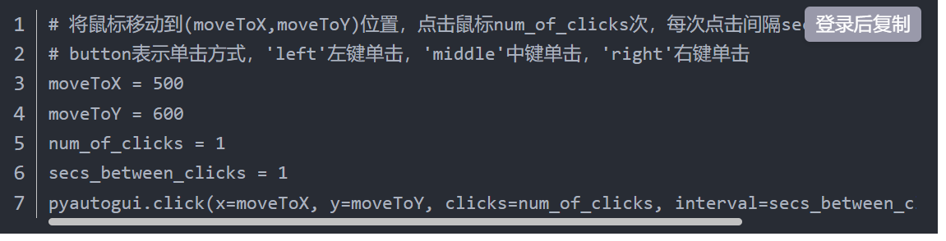
Click-1

Slide 10
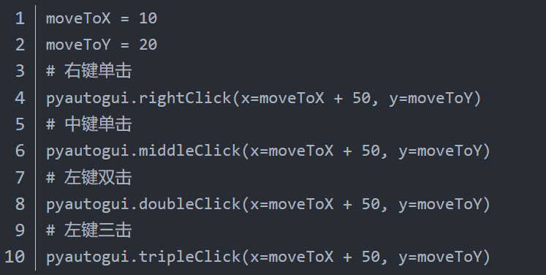
Click-2

Slide 11
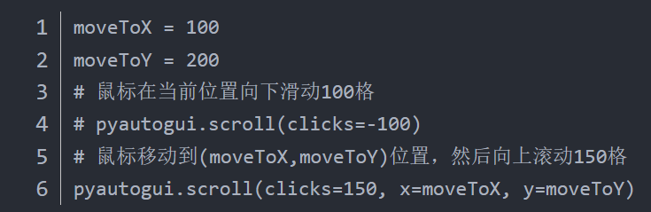
游標滾動

Slide 12
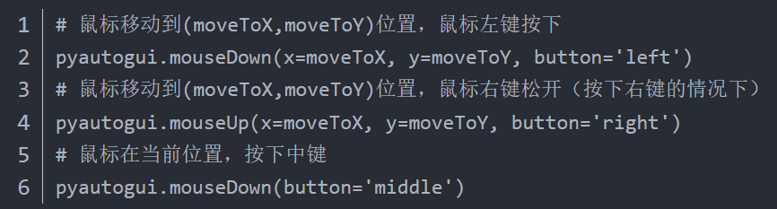
MouseDown、MouseUp

Slide 13
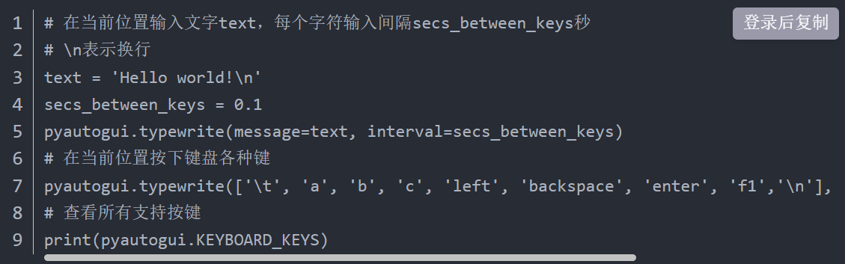
文字輸入

Slide 14
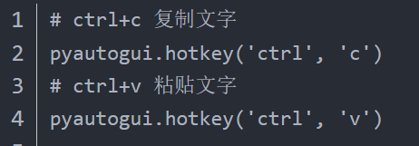
hotkey

Slide 15
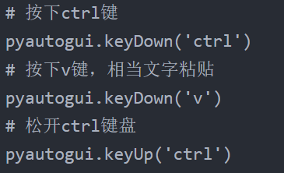
Keydown、keyup

Slide 16
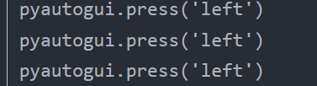
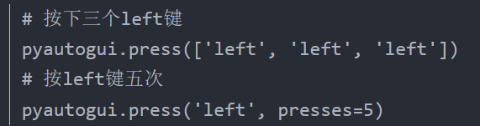
press

Slide 17
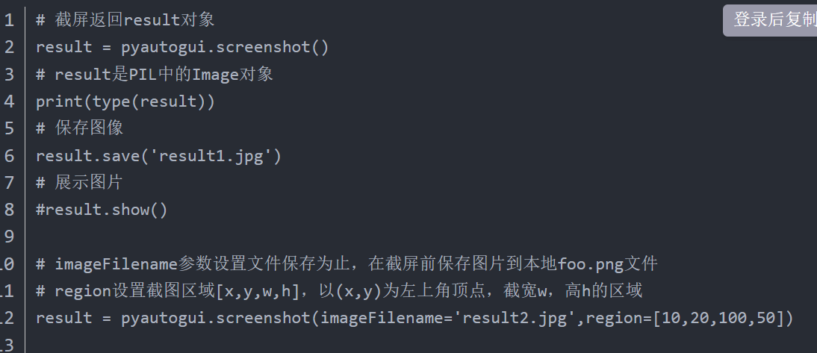
screenshot

